Slide 1

Estructuras Repetitivas en Python
Bienvenidos a nuestra clase de microteaching sobre estructuras repetitivas en Python. Aprenderemos a automatizar tareas usando bucles for y while.

Slide 2



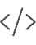

Agenda de la Clase
Introducción
Conceptos básicos de bucles (5 min)
Bucle for
Sintaxis, ejemplos y ejercicios (15 min)
Bucle while
Sintaxis, ejemplos y ejercicios (15 min)
Palabras clave
Break y continue (5 min)
Cierre
Resumen y ejercicio integrador (5 min)

Slide 3






Objetivo General
Comprensión conceptual
Entender qué son los bucles y cómo funcionan
Aplicación práctica
Resolver problemas con ejemplos y ejercicios
Diferenciación
Identificar cuándo usar for y cuándo while

Slide 4

Introducción a los Bucles
¿Qué son?
¿Para qué sirven?
Estructuras que permiten ejecutar un bloque de código múltiples veces bajo ciertas condiciones.
Automatizan tareas repetitivas, evitando escribir el mismo código muchas veces.
Tipos principales
For (cantidad conocida de repeticiones) y While (condición dinámica).

Slide 5



El Problema
Situación
Necesitas imprimir números del 1 al 100
Solución ineficiente
Escribir 100 líneas de código
Solución eficiente
Usar bucles para automatizar la tarea

Slide 6




Bucle For: Definición
Estructura de control
Secuencias
Repite un bloque de código para cada elemento en una secuencia predefinida.
Funciona con listas, rangos numéricos o cadenas de texto.
Uso ideal
Cuando conoces de antemano el número de iteraciones necesarias.

Slide 7
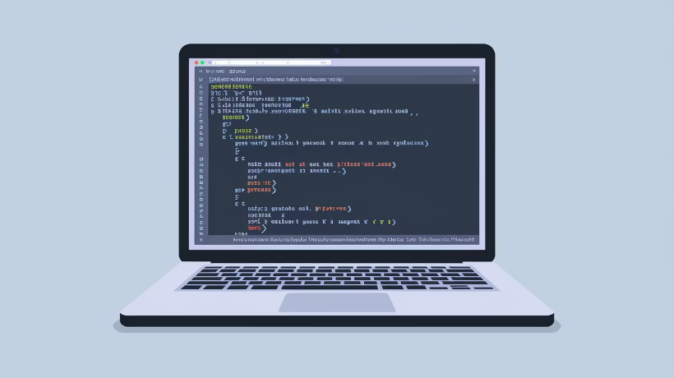
Sintaxis del Bucle For
Estructura básica
for variable in secuencia:
# Código a repetir
La variable toma el valor de cada elemento en la secuencia, uno por uno.
El bloque de código indentado se ejecuta para cada elemento de la secuencia.

Slide 8
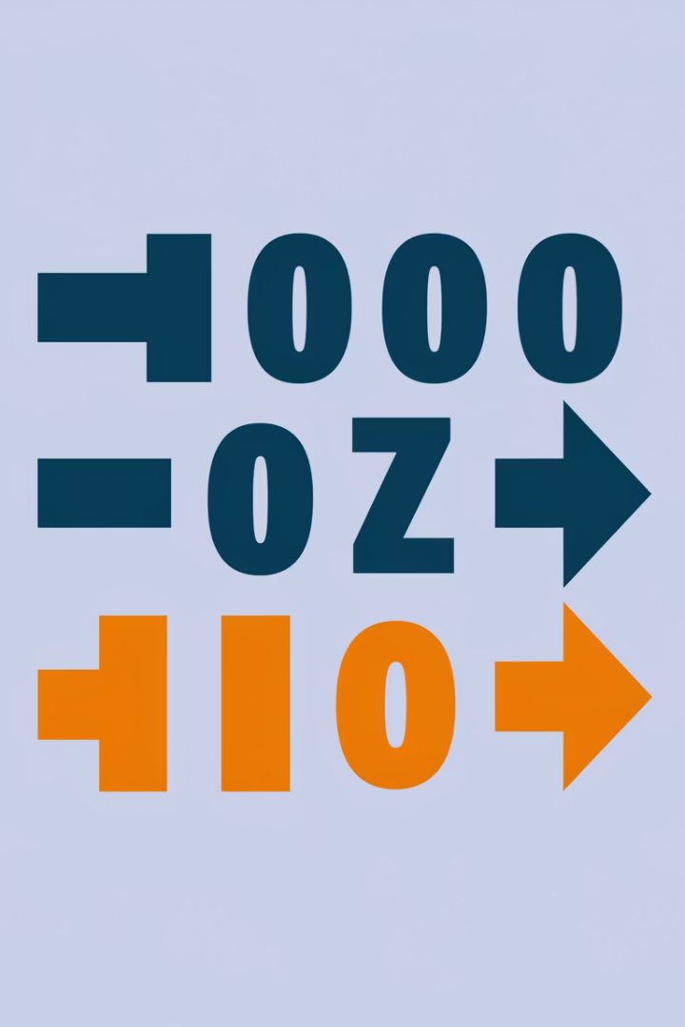



Función Range()
range(5)
range(1, 6)
range(10, 0, -2)
Genera: 0, 1, 2, 3, 4
Genera: 1, 2, 3, 4, 5
Genera: 10, 8, 6, 4, 2

Slide 9
Ejemplo de Bucle For
Código
Salida
# Imprimir números pares del 2 al 10
for num in range(2, 11, 2):
print(num)
2
4
6
8
10

Slide 10




Ejercicio Rápido: For
Tarea
Solución
Resultado
Escribir un for que imprima números del 5 al 1 en orden descendente.
for i in range(5, 0, -1):
5, 4, 3, 2, 1
print(i)

Slide 11
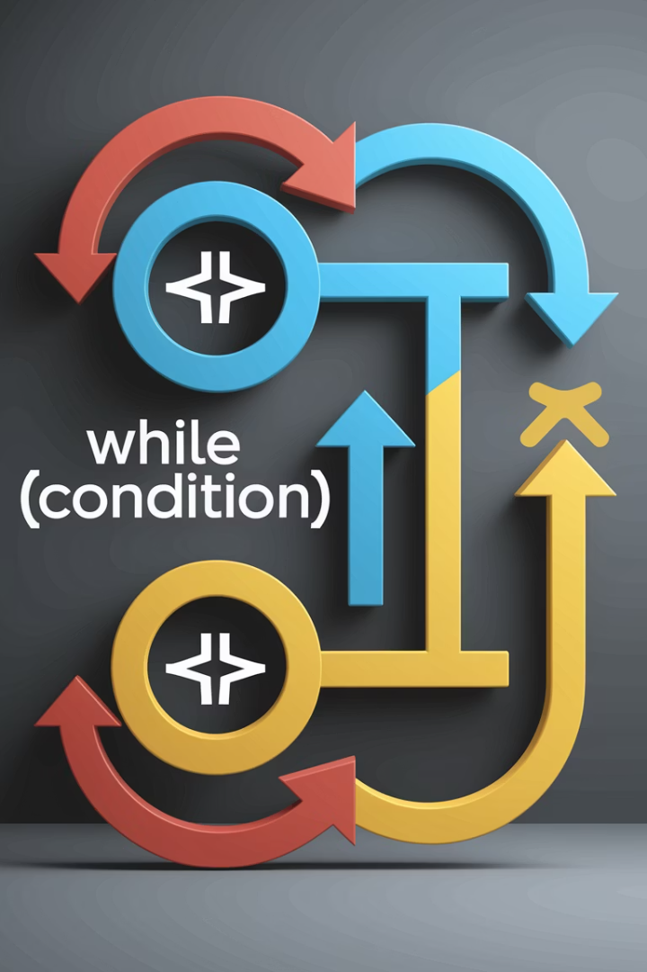
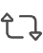


Bucle While: Definición
Estructura de control
Uso ideal
Repite un bloque de código mientras una condición lógica sea verdadera.
Cuando no conoces cuántas repeticiones necesitas, pero sí la condición para continuar.
Diferencia con for
Más flexible pero requiere gestionar manualmente la condición de salida.

Slide 12
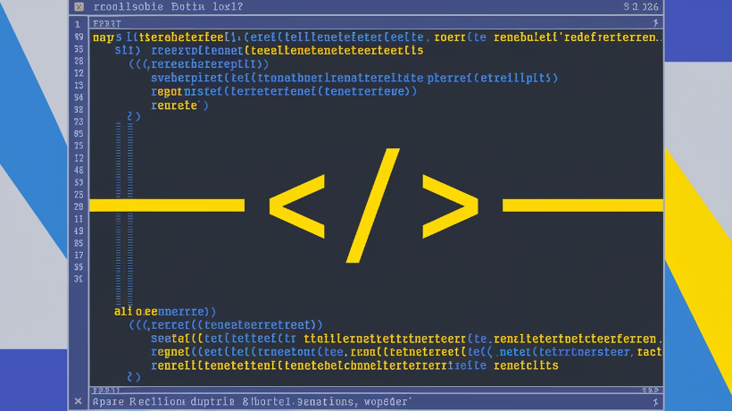
Sintaxis del Bucle While
Estructura básica
while condición:
# Código a repetir
El código se ejecuta repetidamente mientras la condición sea True.
Es crucial modificar algo dentro del bucle para que la condición eventualmente sea False.

Slide 13
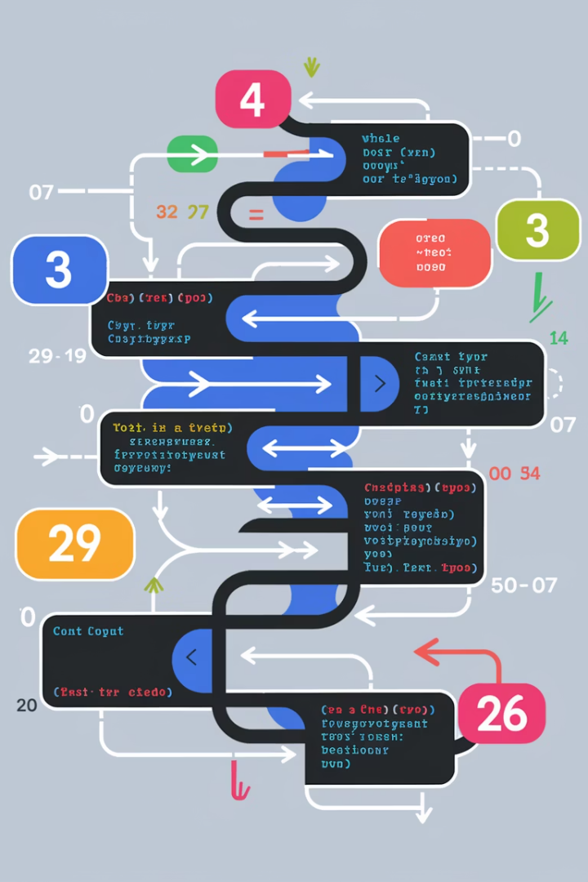
Ejemplo con Contador
Inicialización
contador = 1
Condición
while contador <= 3:
Cuerpo del bucle
print("Vuelta:", contador)
Actualización
contador += 1

Slide 14







¡Cuidado! Bucles Infinitos
Problema
Ejemplo
Condición siempre verdadera
2
while True: print("¡Socorro!")
Prevención
Consecuencia
Asegurar cambio en la condición
Programa bloqueado

Slide 15
Ejemplo Práctico: While
Código
Explicación
El bucle continúa pidiendo la contraseña hasta que el usuario ingrese "python123".
# Pedir contraseña hasta que sea correcta
clave = ""
while clave != "python123":
clave = input("Ingresa la contraseña: ")
print("¡Acceso concedido!")
La condición se evalúa antes de cada iteración.

Slide 16




Ejercicio Rápido: While
Tarea
Escribir un while que sume números hasta que el total sea mayor a 100.
Solución
total = 0
while total <= 100:
total += int(input("Ingresa un número: "))
print("Total:", total)
Resultado
Suma números hasta superar 100 y muestra el total.

Slide 17
Palabras Clave: break
Función
Ejemplo
Detiene el bucle inmediatamente, sin importar la condición.
for i in range(1, 6):
if i == 3:
break
print(i) # Salida: 1, 2
Útil para salir de un bucle cuando se cumple cierta condición especial.

Slide 18
Palabras Clave: continue
Función
Ejemplo
Salta a la siguiente iteración del bucle, omitiendo el código restante.
for i in range(1, 6):
if i == 3:
continue
print(i) # Salida: 1, 2, 4, 5
Útil para omitir ciertos valores sin detener todo el bucle.

Slide 19
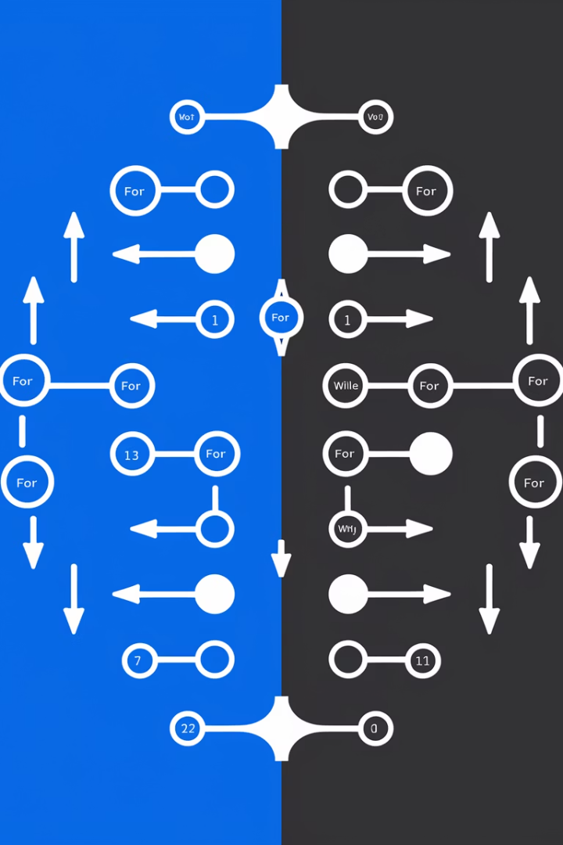
Comparación: For vs While
Característica
For
While
Uso ideal
Número conocido de iteraciones
Condición dinámica
Control
Automático
Manual
Riesgo de bucle infinito
Bajo
Alto
Flexibilidad
Menor
Mayor

Slide 20



Ejercicio Integrador
Tarea
Imprimir números del 1 al 10, omitiendo el 7 y deteniendo al llegar al 9.
Solución
for i in range(1, 11):
if i == 7: continue
if i == 9: break
print(i)
Resultado
1, 2, 3, 4, 5, 6, 8

Slide 21
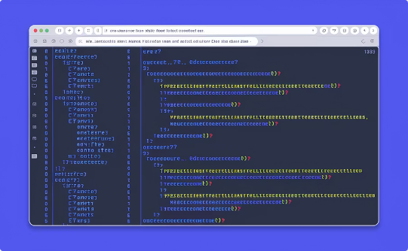
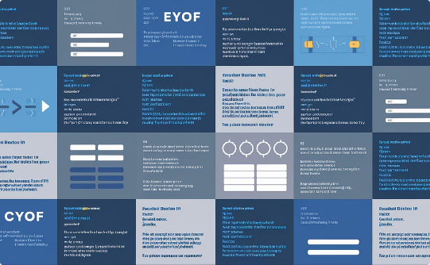

Herramientas para la Clase
Replit
Material de Apoyo
Interacción
Entorno de desarrollo online para ejecutar código Python en tiempo real durante la clase.
PDF con ejemplos y ejercicios adicionales para practicar después de clase.
Preguntas cada 10 minutos para verificar comprensión y resolver dudas.

Slide 22




Evaluación del Aprendizaje
La evaluación se realizará mediante ejercicios rápidos durante la clase y un ejercicio integrador final para verificar la comprensión de los conceptos.

Slide 23
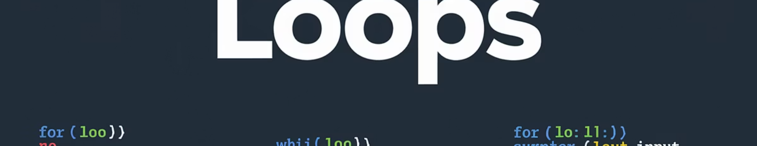
Resumen: Estructuras Repetitivas
2
3
2
Tipos de bucles
Partes del bucle
Palabras clave
For y While, cada uno con propósitos específicos.
Inicialización, condición y actualización.
Break y continue para control adicional.

Slide 24








Aplicaciones Prácticas
Procesamiento de datos
Desarrollo de juegos
Analizar listas de información automáticamente.
Crear bucles de juego y animaciones.
Automatización
Desarrollo web
Crear scripts para tareas repetitivas.
Procesar formularios y datos de usuarios.

Slide 25

¡Gracias por tu Atención!
Recursos adicionales
Próxima clase
Visita replit.com para practicar más ejemplos de bucles en Python.
Funciones en Python: cómo crear bloques de código reutilizables.
Preguntas
¿Alguna duda sobre los bucles for o while? ¡Es el momento de preguntar!

